Slide 1
Diagnóstico por imagen
ALUMNO/A: PILAR MARTÍNEZ MARTÍNEZ
APROBADO POR: DRA. MARÍA DOLORES PICÓ
HGUE

Slide 2
PRESENTACIÓN DEL CASO
Motivo de ingreso: Varón de 34 años que ingresa por dolor abdominal epigástrico irradiado a la espalda, que se inició después de cenar, concomitantemente ha presentado náuseas y MEG, con debilidad y vómito autoinducido que le alivia parcialmente el dolor.
Antecedentes personales: Obesidad Mórbida. HTA. DM no conocida. DLP. Fumador activo de 10 cigarrillos/día
Exploración abdominal: difícil exploración por abdomen globuloso, doloroso a la palpación de forma difusa, con defensa abdominal, Blumberg negativo, RHA disminuidos.

Slide 3
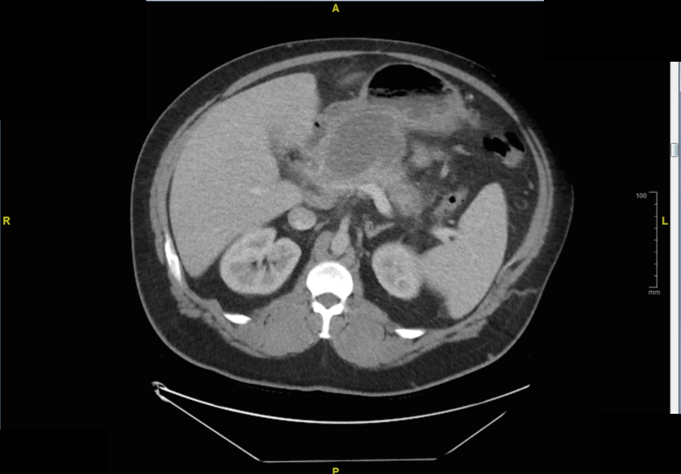

Slide 4
RESULTADO
TC ABDOMINO-PÉLVICO: Colecciones líquidas peripancreáticas. Engrosamiento de las paredes gástricas.
DIAGNÓSTICO: COLECCIÓN PANCREÁTICA, PANCREATITIS AGUDA

